Slide 1
홈페이지
발표
웹 어플리케이션 보안
91416088 나경민

Slide 2
목차
2 page
목차
1.서비스
2. 추가 계획 및 보강
Q&A
동작 서비스 설명
프로그래밍중 미흡한 점이나
부족한점 보완 예정
Q&A
91416088 나경민

Slide 3
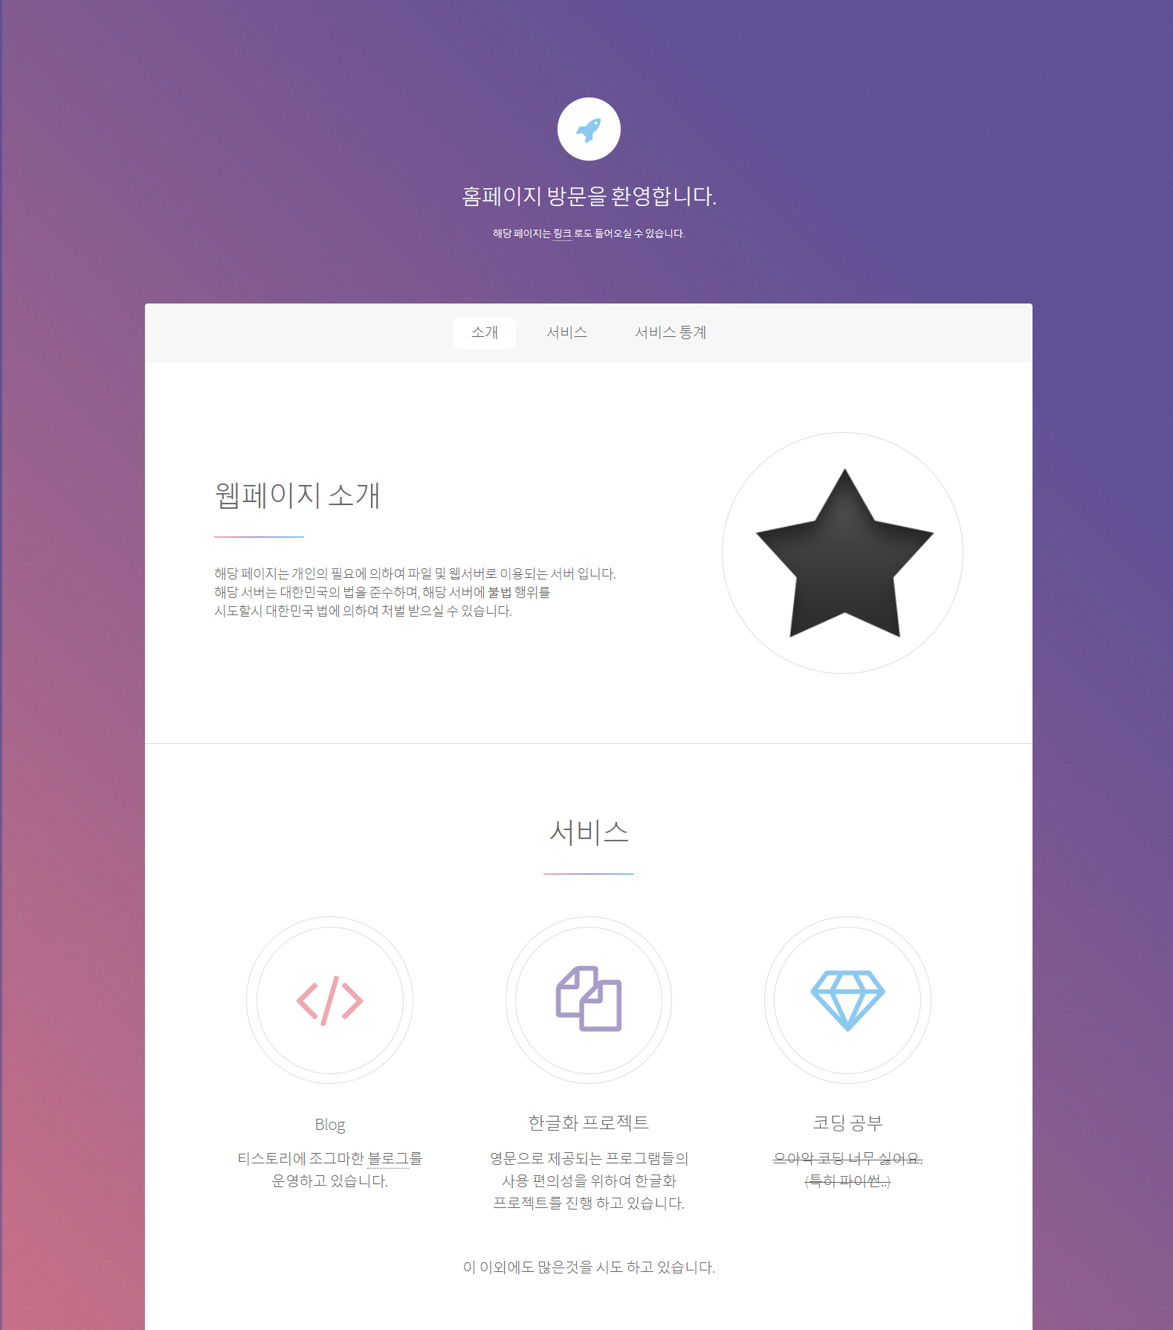
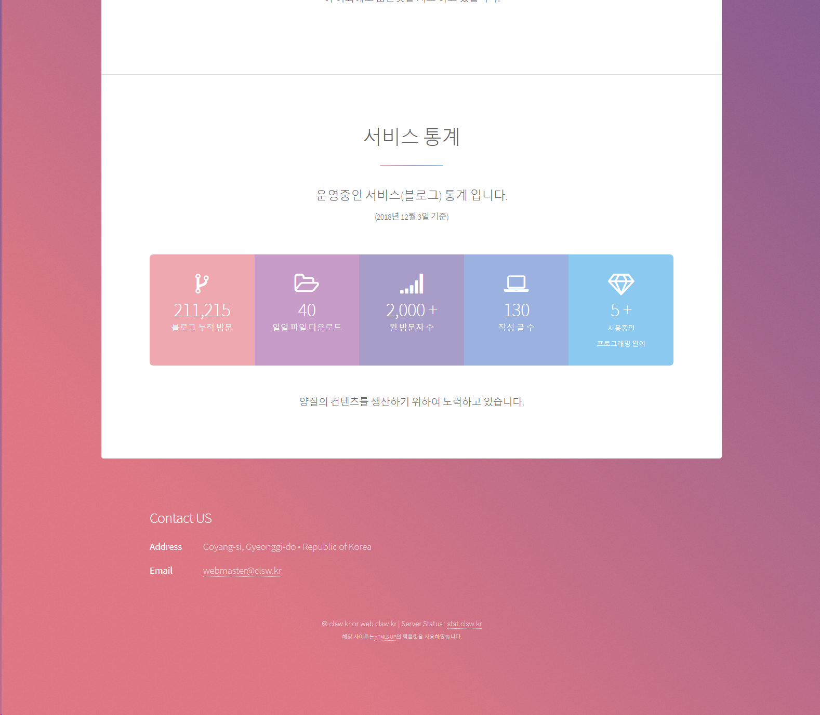
3 page
91416088 나경민

Slide 4
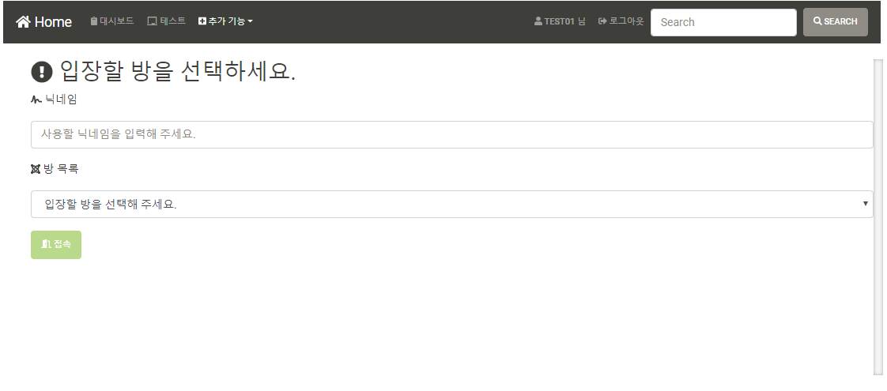
구현 서비스
4 page
구현한 서비스
Chat Service
클라이언트 / 서버 통신을 이용한 웹 채팅
클라이언트와 서버 통신을 이용한 웹 채팅 구현
채팅 정보의 DB화
91416088 나경민

Slide 5
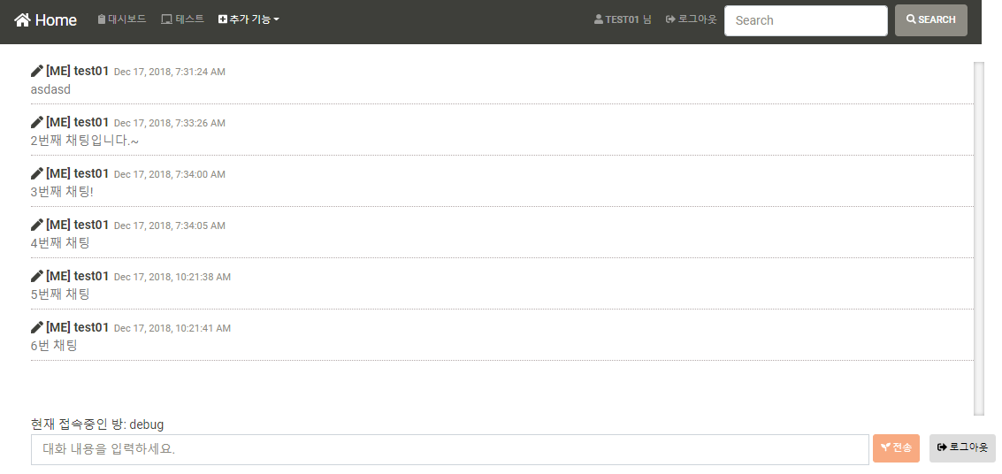
채팅 서비스
5 page
동작중인 채팅 서비스
91416088 나경민

Slide 6
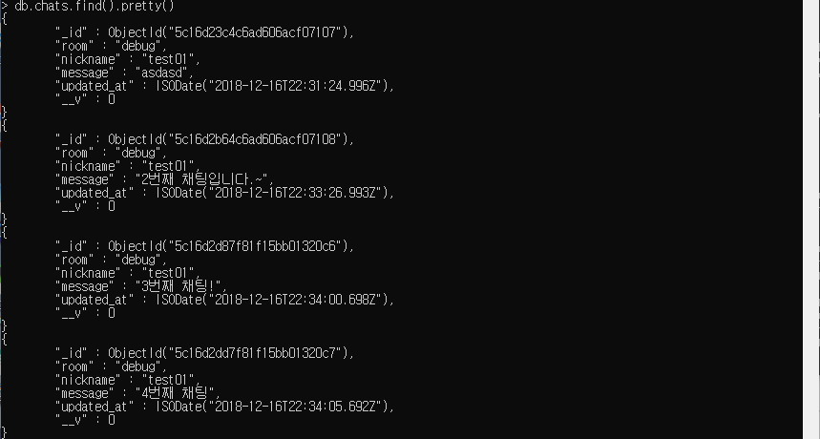
채팅 서비스
6 page
동작중인 채팅 서비스
DB 저장
진행된 채팅 내역의 저장
채팅 정보의 DB화로 지난 채팅 내역 확인 가능
91416088 나경민

Slide 7
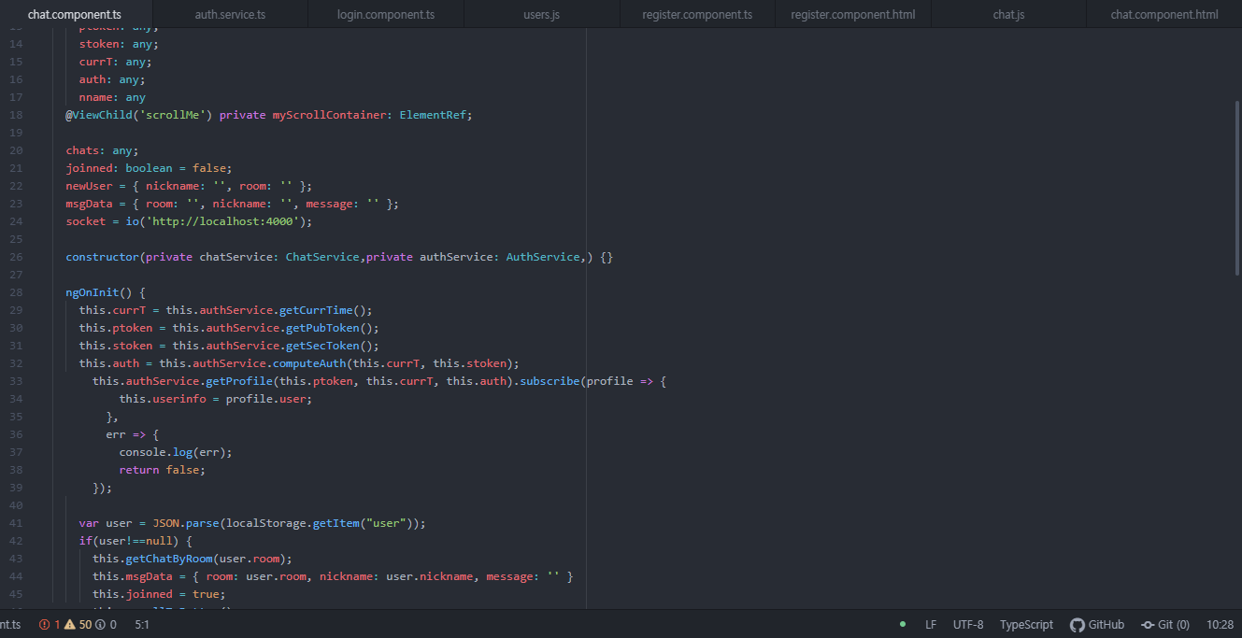
채팅 서비스
7 page
동작중인 채팅 서비스
구현 코드
클라이언트에서 서비스를 구현해주는 TypeScript
91416088 나경민

Slide 8
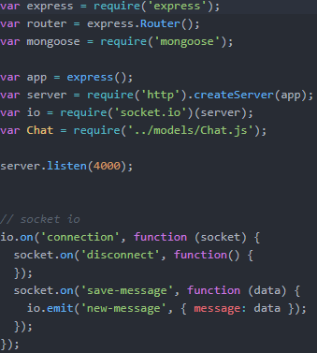
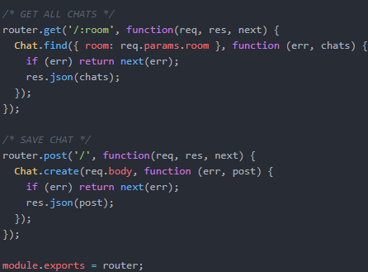
채팅 서비스
8 page
동작중인 채팅 서비스
구현 코드
클라이언트에서 서비스를 구현해주는 Chat.js
Router 경로를 담당.
91416088 나경민

Slide 9
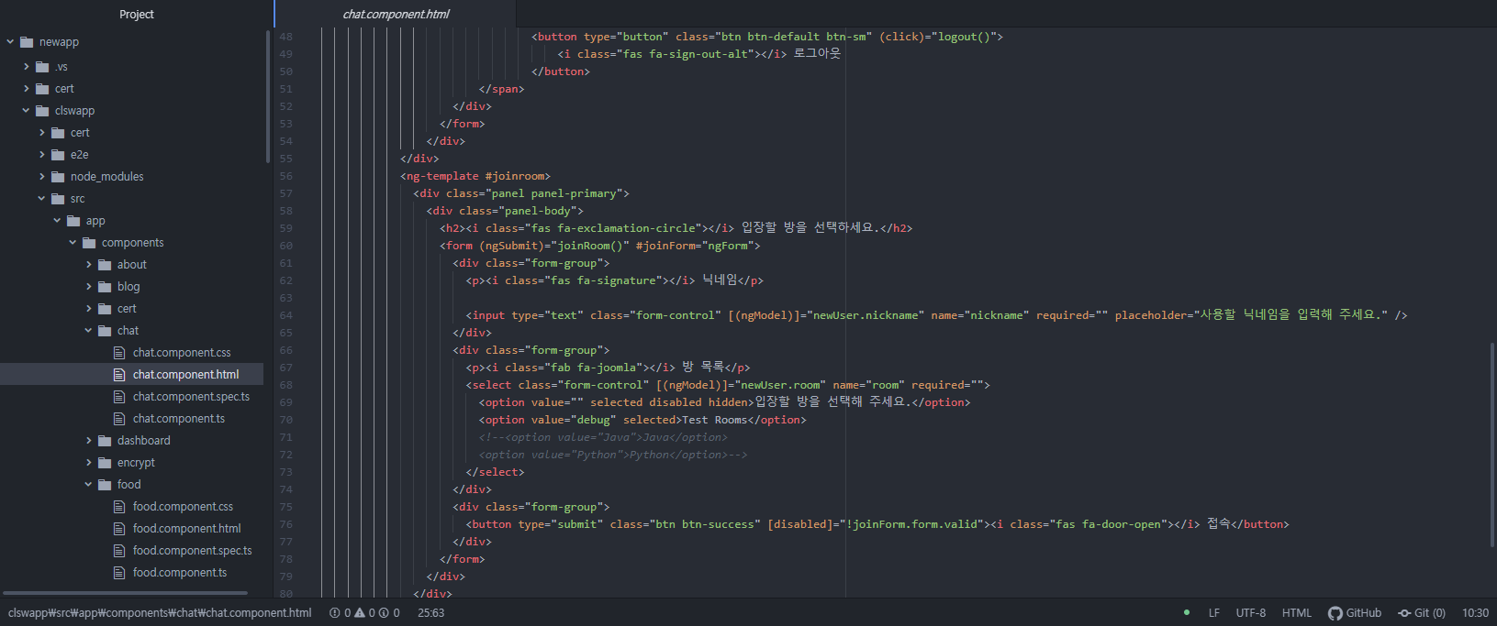
채팅 서비스
9 page
동작중인 채팅 서비스
구현 코드
웹을 표시해주는 HTML 코드
91416088 나경민

Slide 10
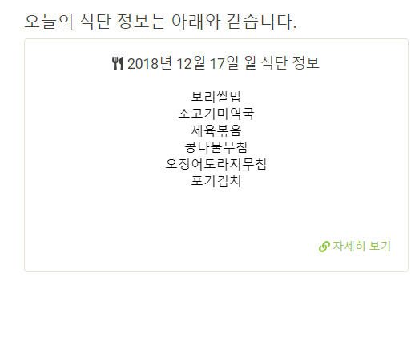
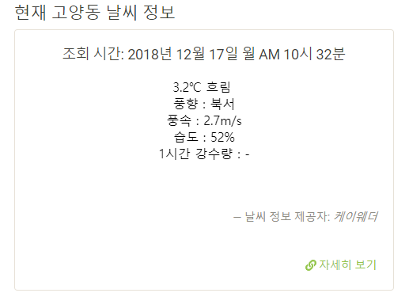
날씨/학식 정보 서비스
10 page
동작중인 서비스
구현 내용
관련 정보를 크롤링 하여 표시 / 해당 내용은 php 연계
(서버 자원 부족)
91416088 나경민

Slide 11
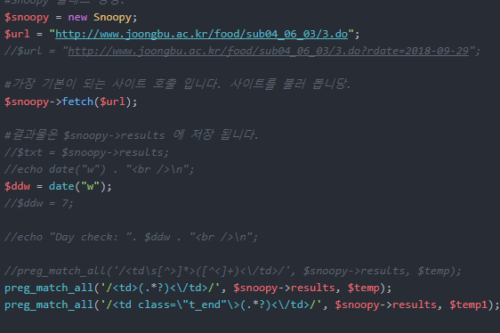
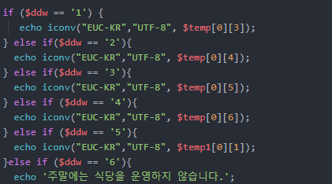
날씨/학식 정보 서비스
11 page
동작중인 서비스
Php 작성 코드
Php와 연계하여 추출하는 코드
91416088 나경민

Slide 12
사용자 인증
12 page
사용자 인증 정보 저장
사용자 인증 정보 저장
사용자 인증 정보에 대한 저장은 JWT를 이용하여 암호화 하여 저장.
91416088 나경민

Slide 13
회원가입 처리 추가
13 page
회원가입 처리 수정
회원 가입시 ID 체크
ID 기입시 영문과 숫자를 제외한 문자열을 사용할 수 없도록 확인 후 체크
또한 기입 가능한 글자는 최소 4글자에서 최대 20글자 까지 가능.
91416088 나경민

Slide 14
추가 계획 및 보강
14 page
추가적 보강
버스 정보 안내 시스템
공공 데이터 포탈의 API를 사용하려 했으나, 관련 API의 응답 실패로 인하여 조회 불가. > 대체 우회 방법 고려.
회원가입 중복 탐지
아이디 / 이메일등에 대한 중복 탐지 부재로 인한 중복 가입 가능성 > 수정 예정.
서버 자원 증가
서버 업그레이드로 서브 애플리케이션 전부 교체.
91416088 나경민

Slide 15
Q&A
15 page
Q&A
Question
&
Answer
91416088 나경민

